Slide 1
Project
GIPOD vernieuwing
BWG 20
16 maart 2020

Slide 2
Agenda
Overzichtsdocument
  doel
  vervolg
  algemene opmerkingen
Openstaande punten
  overlopen opmerkingen

Slide 3
1. Overzichtsdocument

Slide 4
Inhoud overzichtsdocument
Doel
  1 overzichtsdocument dat ook de reeds besliste principes bevat in de grijs gemarkeerde tekst (werd niet aangepast)
    business case
    definitiedocument
    verwijzing naar Code NUTS waar nuttig
  Aangevuld met inzichten en concrete implementatie vanuit de BWG
  Goedgekeurd door BC
  Na goedkeuring wordt tekst niet aangepast
  Aanvullingen bij volgende fases worden toegevoegd en weer goedgekeurd door BC

Slide 5
Inhoud overzichtsdocument
Vervolg
  Nieuwe versie document met
    ontvangen opmerkingen
    opmerkingen BWG
  19/03 document met aanpassingen uitsturen
  23/03 opmerkingen ontvangen
  24/03 finaal document naar leden van BC ter voorbereiding BC
  voorleggen ter goedkeuring aan BC 32 31/03/2020

Slide 6
Inhoud overzichtsdocument
Algemene opmerkingen
  Stukken gekopieerd uit definitiedocument
    Op vraag toegevoegd om 1 overzicht te hebben
  Link naar confluence vermijden
    Informatie veranderd dus kan niet mee goedgekeurd worden
    Hoofdstuk documentatie weglaten
  Overzicht van types/subtypes/specificaties bij grondwerk
    wordt toegevoegd
  Welke velden beschikbaar bij 'vraag voor werken'? Welke zijn voor-ingevuld? Welke zijn bijkomend? Wat zijn de verplichte velden?
    analyse te maken op basis Code Nuts, zie inhoudelijk hoofdstuk

Slide 7
Inhoud overzichtsdocument
Algemene opmerkingen
  Welke velden beschikbaar bij 'aanvraag signalisatievergunning' (GIPOD-formulier) Welke zijn voor-ingevuld? Welke zijn bijkomend? Wat zijn de verplichte velden?
  Zie afspraken definitie document
    inhoudelijke bespreking

Slide 8
Inhoud overzichtsdocument
Algemene opmerkingen
  hoe wordt bepaald wie domeinbeheerder is in GIPOD en wie dus de 'vraag tot werken' moet afhandelen?
    Wegbeheerder kan uit wegenregister worden gehaald
  verschil notificatie, taak,….
    zie inhoudelijke behandeling
  data-informatiemodel ontbreekt
    zie samenhang
  toevoegen overzicht tabel R1 en later
    zal worden toegevoegd
  terminologie consequent toepassen in tekst, cfr. Code Nuts

Slide 9
Openstaande punten
3. Afsprakenkader
3.1 Definities

Slide 10
Definities
GW categorieën definities
  overgenomen uit huidige decreet
    vraag om definitie code nuts over te nemen
      Gewenst ?
  Cat 1, Cat 2, Cat 3, dringend
    Dringend niet gedefinieerd in decreet
      Gewenst ?
  Dringend (Code Nuts)
  Elk werk, onafhankelijk van de grootte, dat onmiddellijk moet uitgevoerd worden voor de veiligheid of voor de continuïteit van de nutsfunctie of dienstverlening of om verdere schade te voorkomen.

Slide 11
Definities
Project (PA) en sleufsynergie (SSA)
  Project: aanpassen naar
    de registratie van een samenwerking tussen initiatiefnemers om welbepaalde sleufsynergieën, Grondwerken en/ of werken gecoördineerd uit te voeren; de groepering van evenementen, werken
    OF
    Groepering van innames, hinders, projecten en synergieën
  Sleufsynergie ; aanpassen huidig decreet naar:
    de registratie van een samenwerking tussen initiatiefnemers om welbepaalde GW gecoördineerd in eenzelfde sleuf uit te voeren

Slide 12
Definities
Hinderzone
  Plaats waar de gevolgen zich bevinden van een Inname of een gebeurtenis op privédomein. Deze kan op de plaats van de inname zijn of /en op een andere plaats dan de inname.
    Akkoord?
Andere opmerkingen op 3.1 definities?

Slide 13
Openstaande punten
3. Afsprakenkader – gewenst wettelijk kader

Slide 14
Wettelijk kader – gewenste verplichtingen
Verplichting Registratie GW
  consensus BWG = Cat 3 uiterlijk 1 dag op voorhand
  tekst Code NUTS -- > ter referentie
Verplichting registratie Werk
  aanvragen signalisatievergunning bij S&G is sowieso nodig indien hinder ook al is werk kort
    ook jaarvergunningen?
  vraag: wat moet doorstromen naar GIPOD?
    voorstel specifieke signalisatievergunning EN /OF? verkeershinder
      huidig decreet andere inname met ernstige verkeershinder is verplicht
    wat is gewenst?
Parkeerverbod niet opnemen in decreet
  opmerking dat niet mag gevraagd worden aan de aannemer bij gebruik GIPOD formulier

Slide 15
Wettelijk kader – gewenste verplichtingen
Verantwoordelijke registratie
  Aanpassingen gewenst?
 | Lokale overheden | AWV | Nutsmaatschappijen | Uitvoerders /Aannemers (in opdracht van nutsmaatschappijen)
Grondwerkzone (voor de eigen grondwerken) | bevestigen | bevestigen | bevestigen
Werfzone (Hinderzone die de werf is) | bevestigen | Voorstellen (als uitvoerder AWV) | voorstellen (als uitvoerder nutsmaatschappij) | voorstellen (als uitvoerder aannemer)
Corridor (optioneel) | bevestigen | voorstellen | voorstellen (indien eigen systeem gemeenten dit vraagt) | voorstellen (indien eigen systeem gemeenten dit vraagt)
Evenementenzone | bevestigen | bevestigen (op gewestweg ?)
Extra hinderzones (niet op de plaats van de inname) (optioneel) Toevoegen hinderzone | bevestigen

Slide 16
Wettelijk kader – gewenste verplichtingen
vraag voor grondwerken via platform opnemen in decreet
  concrete uitwerking zie later
Sleutelmomenten
  meegeven als attribuut op GW dat GIPOD data mag aanpassen

Slide 17
Openstaande punten
4. Samenhang

Slide 18
Samenhang
Overzicht in hoofdstuk 4
  concrete implementatie en detail in Hoofdstuk
    5: beheer inname
    6: vraag voor Werken
      hernoemen naar vraag voor Grondwerken?
    7 : zoeken naar synergie en samenwerking
    8: hinder
    9: omleiding
    10: De Lijn
    11: sperpriode en tijdelijk verbod
    12: ondersteunende functies

Slide 19
Samenhang
Wat is basis Grafische Interface?
  zeker in de eerste versie kunnen registreren en aanpassen
  geen extra “handigheden”, ondersteuning flow
  ---> daarna kijken welke uitbreidingen nodig zijn
  Informatiemodel
    OSLO = wordt aangepast ifv ontwikkeling
      https://data.vlaanderen.be/cms/ap/inname-openbaar-domein/overview.jpg
    vereenvoudiging GIPOD

Slide 20
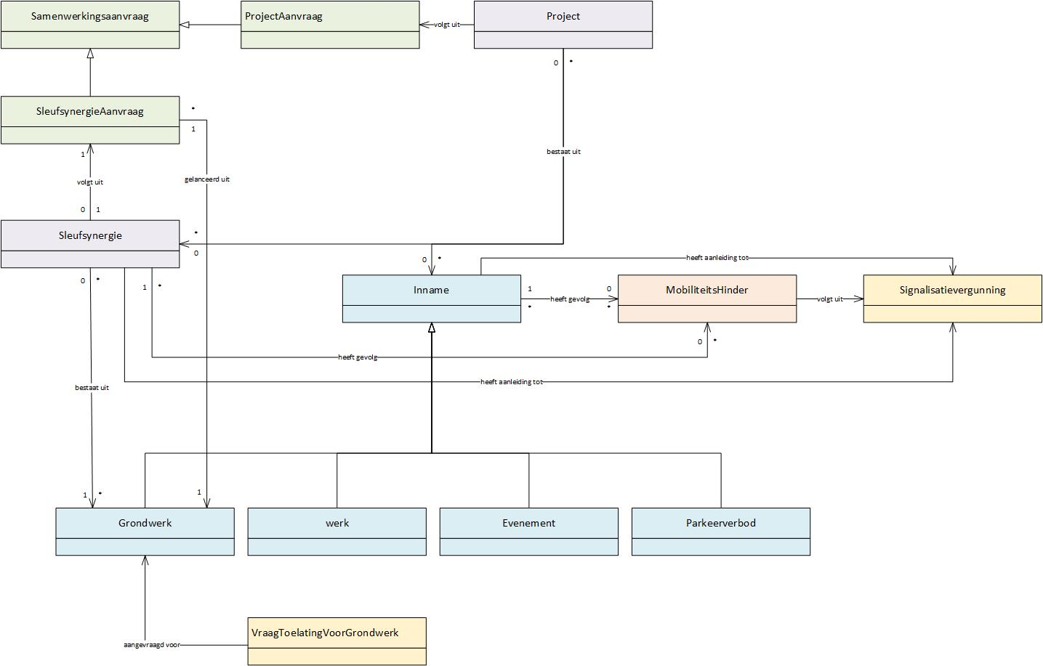
Samenhang - informatiemodel

Slide 21
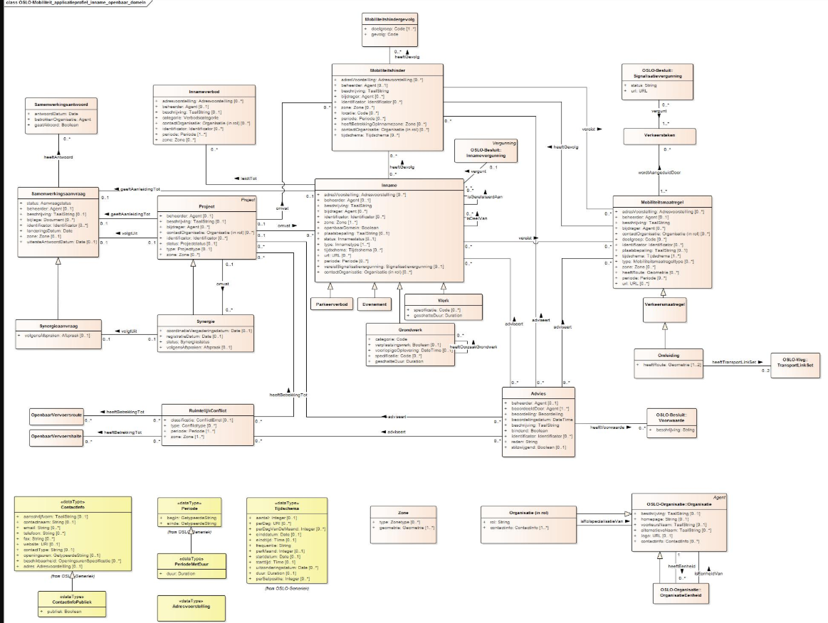
Samenhang – OSLO model

Slide 22
Samenhang
Signalisatievergunning op Synergieniveau mogelijk?
  Is voorzien maar mogelijk niet R1
    moet klaar zijn einde November 2020
      eerst basis functies voorzien

Slide 23
Samenhang – toegang tot GIPOD
Openstaande vragen:
  wie mag in de beveiligde omgeving van GIPOD werken?
    Ivago?
    vragen vanuit Nederland ivm planning grote wegenwerken
    studiebureau’s,….
  wat met aannemers die onder account van netbeheerder gegevens in GIPOD invoeren?
    Rol aannemer voorzien?
    Beperking rechten?
      enkel Cat 3 EN Cat 2 aanmaken?
      enkel start/stop
      enkel GW zien bij aanmaak Cat 2 en Cat 3 en start/stop
      enkel GW waaraan ze gekopeld zijn voa signalisatieaanvraag
      geen zoekmogelijkheden

Slide 24
Openstaande punten
5 beheer inname

Slide 25
Inhoudelijke modulen- beheer inname
GW
  Adres
    Geldig adres is nodig
    GIPOD voorziet adrespunt
  Vraag om enkel straat en gemeente toe te laten
    Is dit gewenst?
    In GIPOD zal volledige straat zijn !
      Ongewenste effecten
      Beter polygoon
    Beslissing?
  Zone
    Ook mogelijkheid om voor Cat 2 en Cat 3 xy coördinaat mee te geven
    OK?

Slide 26
Inhoudelijke modulen- beheer inname
GW
  Beheer GW
    Wie heeft welke wijziging gedaan?
      GDPR regel
        organisatie mag zichtbaar zijn, wie mag niet zomaar zichtbaar zijn en kan opgevraagd worden ikv onderzoek
          enkel voor GIPOD grafische User Interface
          via API wordt naam niet doorgegeven
Aanvraag signalisatievergunning
  De aannemer en beheerder ontvangen een notificatie indien de periode in de aanvraag signalisatievergunning (gedeeltelijk) buiten de periode van de domeintoelating voor het GW ligt.
  Deze zorgt niet voor blokkering

Slide 27
Inhoudelijke module - beheer inname
Lever signalisatievergunning
  URL (URI) of bijlage wordt toegevoegd
    Een van beide is verplicht
    OK?
Wijzig status GW
  kan ook via API,
  manueel wil zeggen niet automatisch door GIPOD systeem
Grondwerken onder jaarvergunning signalisatie
  Registratie kan
  Verplichting tegen juni 2021
  Proefproject vanaf januari 2021
  andere regels nog af te spreken
    Juni 2020?

Slide 28
Inhoudelijke modulen - beheer inname
Beheer Werk
  Registreer naam netbeheerder als bijdrager
    om aan te geven dat een werk in opdracht van netbeheerder is
Beheer Evenement
  Naam van de aanvrager
    Niet mee registreren in GIPOD
      GDPR -- > kan privé persoon zijn
    OK?

Slide 29
Inhoudelijke modulen - beheer inname
Andere opmerkingen beheer inname?

Slide 30
Openstaande punten
6 Vraag voor werken

Slide 31
Inhoudelijke module- vraag voor werken
Vraag voor werken
  aanpassen naar vraag voor grondwerken?
Inhoudelijk
  Code NUTS
  welke gegevens heeft GIPOD?
  welke gegevens heeft GIPOD niet?
  beslissing wat meegeven en hoe?

Slide 32
Inhoudelijke module- vraag voor werken
Code NUTS
  welke?
    categorie 1 (inclusief overkoppelingen)
    categorie 2 (inclusief overkoppelingen)
    specifiek werk
  hoe?
    gebundeld
      digitaal (per mail)
        vervangen door via GIPOD Platform
    individueel
      Digitaal of op papier
        vervangen door via GIPOD Platform

Slide 33
Voorstel inhoud Release 1
Vraag voor grondwerken ?
(domeintoelating/aankondiging)
Vraag voor grondwerken ?
  vraag aan de verschillende domeinbeheerders
    lokale overheid
    AWV
    De Lijn
    ……
  principes
    GIPOD ondersteunt vergunning proces en het bijhorende overleg niet
    GIPOD maakt abstractie van de verschillende juridische context
      domeintoelating/ aankondiging/….
    registratie in GIPOD moet meerwaarde zijn
    gegevens moeten te interpreteren zijn
    link naar de lokale besluiten voor details en voorwaarden

Slide 34
Voorstel inhoud Release 1
Vraag voor grondwerken ?
(domeintoelating/aankondiging)
Vraag voor grondwerken ?
  Release 1 : individuele vraag
  Aanvraag
    gegevens in GIPOD uit GW worden verzameld
      Incl. ontwerpplan als bijlage aan GW
    eventuele bijlage toegevoegd (analyse op basis van Code NUTS moet nog gedaan worden)
    gegevens in GIPOD
      status: aangevraagd
      link: naar aanvraag zoals verstuurd
Vraag voor grondwerken
Inname

Slide 35
Voorstel inhoud Release 1
Vraag voor grondwerken ?
(domeintoelating/aankondiging)
Vraag voor grondwerken ?
  Release 1 : individuele vraag
  Na de behandeling
    gegevens in GIPOD
      status
        akkoord van domeinbeheerder ?
          semantiek nog vast te leggen
        nog geen akkoord van domeinbeheerder ?
          semantiek nog vast te leggen
      tijdsvenster uitvoering werken (zoals beschreven in Code NUTS)
      toelating: via link of bijlage (URL/URI)
Vraag voor grondwerken
Inname

Slide 36
Inhoudelijke module- vraag voor werken
STAP 1:
  Vraag voor GW
    verzamelen gegevens GIPOD (zie volgende slides)
    toevoegen bijlage aan de vraag
STAP 2:
  GIPOD berekent Wegbeheerder op basis van gegevens GW en gegevens wegenregister
STAP 3
  notificatie domein beheerder

Slide 37
Inhoudelijke module- vraag voor werken
Vraag voor grondwerken
Status: aangevraagd
Wegbeheerder: Gemeente x
Aanvraag: Document als bijlage ook Link?
Inname
Synergie

Slide 38
Inhoudelijke module- vraag voor werken
STAP 4:
  Wegbeheerder behandelt vraag en stelt antwoord op
  Gegevens worden in GIPOD toegevoegd
STAP 5:
  Notificatie dat antwoord werd toegevoegd
  Indien er binnen 2 maand (6 weken) geen antwoord is
    Notificatie naar aanvrager
    Proces loopt verder buiten GIPOD
    Status op “nog geen akkoord”?

Slide 39
Inhoudelijke module - vraag voor werken
Vraag voor grondwerken
Status: Akkoord wegbeheerder / nog geen akkoord wegbeheerder
Wegbeheerder: Gemeente x
Aanvraag: Document als bijlage (ook link?)
Antwoord: document in bijlage of link
Toegestane periode: periode

Slide 40
Inhoudelijke module- vraag voor werken
Code NUTS – OK = beschikbaar in GIPOD
  OK nummer van de synergie-aanvraag in GIPOD en link indien digitaal
  OK Projectnaam
  OK object ID van het project in GIPOD
  OK het uniek referentienummer van het project in GIPOD
  OK Naam aanvragend (nuts)bedrijf / opdrachtgever en van de partners die meegaan in het synergie-werk
  OK Verantwoordelijke bouwheer (indien gecombineerd werk) of verantwoordelijke piloot indien synergie van louter nutswerken;
  OK Contactpersoon van het (nuts)bedrijf / de piloot (indien synergie van louter nutswerk) en zijn/haar coördinaten (naam, adres ? GDPR, telefoonnummer en GSM nummer, e-mail adres);

Slide 41
Inhoudelijke module- vraag voor werken
Code NUTS – OK = beschikbaar in GIPOD
  inschatting van de mogelijke verkeershinder ingevolge de werken (zie tabblad GIPOD) ?
  Type? De omschrijving van het werk (wat voor soort werk o.a. ook klantaansluitingen)
  de vermoedelijke aanvangsdatum, de planning ? en de vermoedelijke duur van de werken in kalenderdagen
  een situeringsplan op schaal 1/5000 of 1/10.000 met duidelijk zichtbaar: --- >
    grafische aanduiding van de volledige werkzone; --- Kan meegegeven worden zoals in GIPOD ingetekend
    of de werken plaatsvinden aan de pare, onpare, beide kant(en) of geen voorkeur;
    vanaf 2 plannen geldt het situeringsplan als overzichtsplan en worden de verschillende delen daarop aangeduid

Slide 42
Inhoudelijke module- vraag voor werken
de uitvoeringsplannen (op basis van GRB – indien beschikbaar): --- > Als bijlage bij het GW
  een leesbaar en digitaal (zodra mogelijk en gevraagd) grondplan van de sleuf op schaal 1/1000 of 1/500 of 1/250 met aanduiding van de nieuwe toestand en de leidingen die buiten dienst worden genomen en de definitief buiten dienst gestelde leidingen die zullen verwijderd worden - de diepteligging van de nieuwe leidingen, de detailtekeningen van de bezoekkamers en de aanduidingen van alle boringen en afwijkingen t.o.v. de vaste diepte en dekking;
  een dwarsprofiel waar relevant op schaal 1/50 of 1/100;
  op de uitvoeringsplannen zijn onderstaande zaken (zoals opgenomen in het GRB) duidelijk aangeduid:
    het tracé met alle straten, straatnamen en de huisnummers waartussen de werken zullen uitgevoerd worden;
    alle andere ingrepen buiten de sleufwerken
    kadaster percelen, gebouwen
    plaats van de werken duidelijk leesbaar op het plan of vermeld op het plan (voetpad, fietspad, rijweg, parkeerstrook, berm) en voldoende motivatie in geval van werken in de rijweg (eventueel proefsleuf, KLIP/KLIM, foto, …)
    legende op alle plannen
    het nutsbedrijf duidt op de uitvoeringsplannen aan of groenzones of aangelegd groen moeten opengemaakt te worden en/of struiken of bomen moeten worden verwijderd ten gevolge van de werken.

Slide 43
Inhoudelijke module- vraag voor werken
Volgende als bijlagen? Zit niet in GIPOD
  indien gevraagd: foto’s of schetsen bij de plaatsing van bovengrondse kasten;
  Het verslag van de synergiebespreking (indien beschikbaar) gehouden op initiatief van de maatschappij die werken wenst uit te voeren;
  indien uitzondering op werken in één sleuf: motivatie
  Bij urgentie: motivatie
  Fasering werken indien van toepassing en voor zover reeds gekend, per fase:
    afstand en omschrijving werken,
    duurtijd
    Later ook uit GIPOD te halen?
    Bijlage in eerste instantie?

Slide 44
Inhoudelijke module - vraag voor werken
Wat is verplicht in de vraag?
Andere openstaande punten?

Slide 45
Openstaande punten
7 Samenwerken

Slide 46
Inhoudelijke module – Samenwerken
Sleufsynergieaanvraag
  gegevens zijn beschikbaar op het GW en kunnen dus via de link worden opgevraagd
  In User Interface
    nog bepalen welke gegevens op het “kaartje” te zien moeten zijn
  lengte van de sleuf
    Nodig?
    GIPOD zal niet automatisch berekenen

Slide 47
Inhoudelijke module – Samenwerken
Sleufsynergieaanvraag
  Statussen
    In overleg
    Concreet gepland?
    In uitvoering
    Uitgevoerd
    Niet uitgevoerd?
    Gepauzeerd?
    Verwijderd?
    Afgesloten zonder gevolg?

Slide 48
Inhoudelijke module – Samenwerken
Sleufsynergie
  signalisatieaanvraag op synergie?
    Zal mogelijk zijn
      R1 niet zeker, eerst basis functies
  afspraak: Signalisatieaanvraag op GW van de piloot
    OK?

Slide 49
Inhoudelijke module – Samenwerken
Project met CV
  dadelijk project aanmaken
  notificatie naar organisaties waarmee interessezone overlapt
  overleg buiten GIPOD
  vergadering met NUTS
    hoe bepalen wie een SSA uitstuurt?
    organsatorische afspraken
  project = container

Slide 50
Inhoudelijke module – Samenwerken
Project zonder CV
  proces = synergie proces
  aandachtspunt
    deadlines
    organisatorische afspraken
      koppelen GW; uitsturen SSA
    Toevoegen na R1?

Slide 51
Openstaande punten
8 hinder

Slide 52
Inhoudelijke module – Aanvraag signalisatie GIPOD formulier
Via GIPOD-formulier :
  ophalen gegevens van het (grond)werk
  eenvoudige toevoeging van gegevens aan het (grond)werk via slimme defaults
    o.a. veiligheidscoördinator, contactpersoon signalisatie
  intekenen van de werfzone ( die de hele inname nodig voor het (grond)werk bevat )
    grondwerk: grondwerkzone + werfzone (incl. corridor)
    werk: werfzone( incl. corridor )
  intekenen voorstel route omleiding, indien van toepassing (Na R1)
  toevoegen PDF met details (signalisatieplan)
  daarna wordt de gemeente verwittigd via GIPOD dat er een aanvraag klaar staat.

Slide 53
Grondwerken
Opdrachtgever registreert GW in GIPOD.
Aannemer gaat naar GIPOD en zoekt GW op. GIPOD verwijst door naar:
  GIPOD-formulier en/of
  Digitaal loket van de stad of gemeente.
Gegevens worden uit GIPOD opgehaald en aannemer vult gegevens aan in:
  A. GIPOD-formulier en/of
  B. Digitaal loket van de stad of gemeente.
Gemeente verwerkt de aanvraag:
  aanvraag te bekijken (GIPOD of eigen tool)
  gemeente past hinder en omleiding aan in GIPOD of in eigen tool (sync met GIPOD).
  adviesvraag aan De Lijn via GIPOD platform & aan anderen (buiten GIPOD platform)
  Interne vergunningsafhandeling (niet via GIPOD).
Gemeente levert vergunning:
  Vergunningsstatus en datums stromen door naar GIPOD
    + Link naar vergunning (op termijn)

Slide 54
2. Aannemer gaat naar GIPOD en zoekt GW op
Aannemer krijgt GIPOD-ID van opdrachtgever en vult die in op GIPOD:
  Afhankelijk van ligging werkzone, verwijst GIPOD door naar:
-> GIPOD-form
-> loket Lochristi
-> GIPOD-form
-> loket Lochristi
-> GIPOD-form (2X?)
-> GIPOD-form (2X?)
-> loket Lochristi
-> loket Laarne
1
2
3
4
5

Slide 55
3 A. Aannemer vult gegevens aan in GIPOD-form
Sommige gegevens zijn prefilled en niet aanpasbaar, andere zijn prefilled maar aanpasbaar, andere zijn zelf in te vullen.
Dossiernummer van de opdrachtgever.
Naam opdrachtgever en contactpersoon opdrachtgever.
Gegevens aannemer:
  algemene contactgegevens;
  contactpersoon voor de aangebrachte signalisatie:
    telefoonnummer dat 24/24 & 7/7 bereikbaar is;
  werfleider en contactgegevens.

Slide 56
3 A. Aannemer vult gegevens aan in GIPOD-form
Gegevens van het GW :
  type, ...
  startdatum en duur van de werken; (ook de einddatum?)
  grondwerkzone op plan;
  werfzone op plan;
    omvat alle ruimte die nodig is om de werken uit te voeren;
  voorstel voor omleidingsroute indien van toepassing.

Slide 57
3 A. Vragen
Signalisatieplan in bijlage:
  In het geval van werken van categorie 1 en 2 en specifieke werken:
    Aanduiding van de laad- en loszones? (nodig?)
    Aanduiding van de stapelruimte op plan? (nodig?)
Andere gegevens nodig die nu in de praktijk gevraagd worden?
  Beslissing om eenvoudig te houden in GIPOD formulier
  Andere gegevens Code Nuts
    In bijlage?

Slide 58
3 B. Aannemer vult gegevens aan in digitaal loket van stad of gemeente
Via GIPOD-ID wordt deel van aanvraag prefilled.
Minimaal zelfde gegevens als die in GIPOD-form
Uitbreiding met gegevens die die stad of gemeente wil (bv voetgangers en/of fietserscorridor)
Loket moet minimale gegevens syncen met GIPOD na aanvraag.
  Status aanvraag: Aangevraagd.

Slide 59
4. Gemeente verwerkt de aanvraag
Op basis van gegevens uit aanvraag zal gemeente in GIPOD of in eigen tool (sync met GIPOD):
  Eventueel werfzone aanpassen;
  Hinder ingeven: wie ondervindt waar welke hinder?
    Op basis van werfzone;
    En/of zone intekenen.
  Omleiding aanvaarden of aanpassen.
  Advies vragen aan:
    De Lijn via GIPOD-platform; (Na R1)
    Politie, brandweer en andere hulpdiensten;
    Afvalophaling;
    …
  De vergunning beoordelen.

Slide 60
5. Gemeente levert vergunning
Vergunning wordt administratief bekrachtigd;
Vergunning wordt bezorgd aan aanvrager;
Gemeente updatet gegevens van aanvraag in GIPOD (via GIPOD UI of eigen tool):
  Status vergunning (eindstatus)
  Vergunde periode
  Link naar vergunning (op termijn)
    Aangepast naar als bijlage of link een van beide

Slide 61
Inhoudelijke module – hinder
R1
  Koppelen aan 1 inname
Na R1
  Koppelen aan meer dan 1 inname
  Koppelen aan Synergie en project
  Hinder als losstaande informatie, niet gekoppeld
Openstaande vragen?

Slide 62
Openstaande punten
10 De Lijn

Slide 63
Inhoudelijke module – De Lijn
Tekstuele aanpassingen
Openstaande vragen?

Slide 64
Inhoudelijke module – Notificaties
Vraag om verduidelijking notificaties versus taak
Wanneer notificaties?
  uit te werken in themagroep
  eerst alle registraties en wijzigingen
    Basiswerking
Basis
Datum | Soort notificatie | Ontvangen?
16/03/2020 | Nieuwe SSA | Ja
17/03/2020 | Signalisatievergunning werd verleend | neen

Slide 65
Inhoudelijke module – Notificaties
Taak
  Actie nodig vooral in User Interface waar taak klaar staat
    GUI
      User moet beslissen of nodig is
    API
      Notificatie waarvoor je niet kan uitschrijven?

